Slide 1

入行论157课
寂天菩萨 著
索达吉仁波切 宣讲
生西法师 辅导

Slide 2

自大圣境五台山
文殊加持入心间
祈祷晋美彭措足
证悟意传求加持
顶礼本师释迦摩尼佛
顶礼文殊智慧勇士
顶礼传承大恩上师
为度化一切众生发无上殊胜的菩提心而学习

Slide 3

顶礼寂天菩萨
尽舍国政善开显
稀奇佛子行之理
弘扬佛陀教法者
寂天菩萨前顶礼

Slide 4
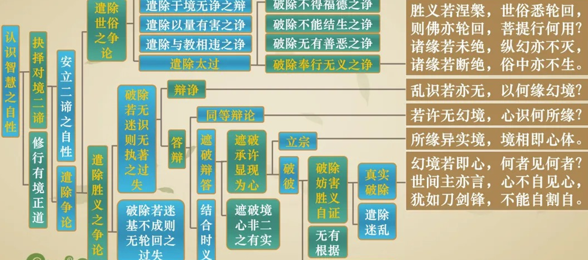
入行论156课科判

Slide 5

入行论·第157课
索达吉仁波切 宣讲
157课总义归摄
本课将继续学习中观宗与真相唯识宗针对自证的辩论。
1.唯识宗为了成立自证识，举出了两个比喻——灯火喻和蓝琉璃喻。中观宗破斥的方式是直接指出比喻的本体不成立，则不能由比喻得出自证。
2.破灯火喻，灯火不能自己照明自己。
3.破蓝琉璃喻，不依赖外缘而自成的天然蓝色不存在。
4.不仅比喻的本体不成立，比喻所对应的意义也不成立。
5.要正确看待宗派和宗派间的辩论。
皈 依

Slide 6
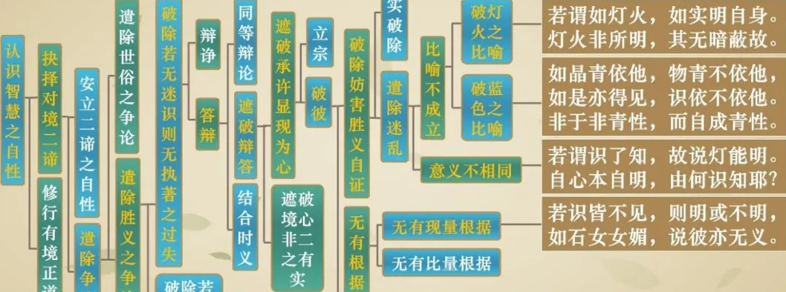
入行论157课科判

Slide 7
入行论·第157课
索达吉仁波切 宣讲
若谓如灯火，如实明自身。灯火非所明，其无暗蔽故。
（颂词1）
科判分析
在通过教证、理证破除（真实破除）胜义中的自证后。唯识宗因对究竟的观点不了知，使用一些比喻要证成他们认为的心能证明自己，在胜义当中心是实有、一体的观点。中观宗在这里破除这种不了知观点（遣除迷乱），破斥时抓住两点：
1. 比喻的本体不成立（比喻不成立）
2. 就算本体成立比喻也不能得出自证实有的意义（意义不成立）。
真相唯识宗想通过两个比喻来说明自证，第一比喻是用灯火自己照明自己比喻心可以了知自己（破灯火之比喻），第二个比喻是用蓝琉璃的蓝色不观待外缘比喻自证不需要依赖他缘就可以自己了知自己（破蓝色之比喻）。中观宗这里进行破斥。通过以上分析破除了唯识宗提出的与胜义理论相违的实有自证（破除/妨害胜义/自证），接着中观宗继续从正面指出并没有任何根据可以支持自证的存在（无有根据），其中分没有直接的感受依据（无有现量根据）和没有间接的推理依据（无有比量根据）。
皈 依

Slide 8
入行论·第157课
索达吉仁波切 宣讲
若谓如灯火，如实明自身。灯火非所明，其无暗蔽故。
（颂词1）
消文释义
唯识：就像（若谓如）灯火能同时照明（如实明）自身和外境一样，心识同样也能明了自身及所现境相。中观：比喻不成。灯火本身并非自己照明的对象（所明），因为它（其）本来就没有（无）暗蔽的原因（故）。所明：因光明遣除其上的黑暗而显出形象的物体。
本颂重点
重点1. 灯火喻的本体和意义：
灯火在照亮瓶子时也能明显自己，同样对于其他法，心识是证知者，而心识如同灯火不必依靠其他，自己就能证知自己。因为对方想要通过灯火比喻，来证成心识能够了知自己，而要证成心识自己了知自己，主要是为了证成心识是实有的，没有外境心识也可以实有存在。
重点2. 破比喻之本体：
乍一看好像是灯火发光然后被观察者看到其形象，明显了自己。然而仔细分析只能承认灯光被观察者看到，而不能成立灯火照亮了自己。因此比喻的本体——灯火自己照亮自己不能成立，从而比喻无法成立。具体分析见下。
皈 依

Slide 9
入行论·第157课
索达吉仁波切 宣讲
若谓如灯火，如实明自身。灯火非所明，其无暗蔽故。
（颂词1）
①直接破除：
照明是指一个物体被黑暗遮蔽不现形象，然后通过光明遣除黑暗显出了形象。这里有两个关键要素——能明和所明。能明是光明的来源，所明就是被照亮的对象。根据定义所明必须是先被黑暗遮蔽，后依光明现形才能成立。灯火本身没有被黑暗遮蔽过，因此灯火不能成立所明。又因灯火没有遣除自身的黑暗也不能成立能明。能明、所明都不存在就无法成立灯火自己照明了自己。也许有人会问：“在漆黑一片中点灯后看到了光明，这不是灯火明显自己了么？”其实漆黑时灯火并不存在，那又怎能说灯火明显了自己呢？灯火的法相即是光明而光明和黑暗相违，因此灯火上不可能有黑暗遮蔽。所以看起来似乎灯火因发光明显了自己，但严格分析只能成立灯光被观察者看到，而非灯火照亮了自己。
②归谬破除：
如果没有遣除黑暗（所明）也可以成立照明的关系则等同于光明照亮了光明，那应成立电灯的灯光照亮了太阳。这个结论是很荒谬的。一方面地球上的灯根本照不到太阳。另一方面如果说太阳是灯照亮的，那关灯后应该看不到太阳。反过来说太阳照亮了电灯也不能成立。虽然太阳光可以照到地球，但若说太阳照亮了电灯则落日后灯光应处于黑暗中而不能被看到。
皈 依

Slide 10
入行论·第157课
索达吉仁波切 宣讲
若谓如灯火，如实明自身。灯火非所明，其无暗蔽故。
（颂词1）
以上结论都和常识相悖，因此可知单有灯火只能成立有光明，而非照明关系。要成立照明的关系必须具备能明和所明。
③同等理破除：
光明的作用是照亮物体使其显现，黑暗的作用遮蔽物体使其不现。如果灯火可以自己照亮自己，那么黑暗也可以自己暗蔽自己。黑暗遮蔽黑暗则等同于黑暗使黑暗不现，那因负负得正的效果黑暗就永远不会存在了，永远都是光明了。因此不可能承认光明可以照亮光明，要成立照明关系必须有能明和所明。
皈 依

Slide 11
入行论·第157课
索达吉仁波切 宣讲
如晶青依他，物青不依他，如是亦得见，识依不依他。非于非青性，而自成青性。
（颂词2）
消文释义
唯识宗：如水晶的青色必须依其他缘才能映现，但青琉璃的青色（物青）却是本具，并不需要依靠他缘；同样（如是），我们也能看出（亦得见）：某些心识需要依靠他缘成立，而自证分则不需要（不依他）。中观：此喻亦不成，因为青琉璃并非从（于）非青色（青性）的琉璃，不依任何他缘而自成青色。
本颂重点
重点1. 蓝色喻的本体和意义：
在灯火喻被破除后，唯识宗意图弥补说：“你们没搞清楚，有些识是依靠外缘成立，有些识不依靠外缘自己就能了知自己。”并举出蓝色的比喻意图证成。其中“晶青”指透明水晶所显的蓝色，假如在水晶下面放一块蓝布，水晶就会变成蓝色。“物青”指蓝琉璃或者蓝宝石所显的蓝色。很明显晶青需观待铺在水晶下面布的颜色，如果布是红色则晶青就不存在。因此说透明水晶显现蓝色需要依靠其它外物、助缘。物青自宝石从地下开采出来时就一直是蓝色，不会像晶青那样随着外缘的改变而改变，不需要依靠他缘就可存在。唯识宗举出晶青、和物青就是为了类比心识也分依他识和不依他识。
皈 依

Slide 12
入行论·第157课
索达吉仁波切 宣讲
如晶青依他，物青不依他，如是亦得见，识依不依他。非于非青性，而自成青性。
（颂词2）
例如看到蓝色花朵的眼识是需要观待蓝色花朵这一对境的，如果没有蓝色的花就不会有看到蓝色花朵的眼识。这就好比晶青的蓝色需要观待外缘。而自证识就不需要外缘，可以自己了知自己，这就好比物青的蓝色不需观待外缘。唯识宗意图用晶青和物青的比喻来将心识区分为依他识和不依他识，从而成立自证。
重点2. 破比喻之本体：
中观宗对此破除的要点是晶青依他缘而显现没有问题，但琉璃的蓝色也必须依靠外缘才能显现。唯识宗的比喻中琉璃的蓝色是天然不变的，自性自成的。因此首先观察琉璃的蓝色是否天然不变。如果认为琉璃的蓝色是天然存在，永不变化，那则和无常相违。常恒不变的法只有外道才承认，因此琉璃一定是从非蓝色的状态变化而成的。那再观察这种变化是依靠外缘成立还是不依外缘独自变化的。仔细观察则会发现琉璃的形成需要观待地层的结构、温度、压力等因缘。如果琉璃自身的形成已需观待诸多因缘，那更何况它的颜色呢？如果非要说蓝色不需观待琉璃形成的因缘，那么应该所有琉璃都是蓝色。因此物青的形成也需观待因缘，只是这种因缘比较隐蔽不像晶青的因缘那样容易被人了知。然而不易了知不能成立为不观待因缘的理由，实如龙猛菩萨云：“未曾有一法，不从因缘生”。
皈 依

Slide 13
入行论·第157课
索达吉仁波切 宣讲
如晶青依他，物青不依他，如是亦得见，识依不依他。非于非青性，而自成青性。
（颂词2）
慧源尊者也认为不观待他缘则需要自己将自己造成蓝色这是绝对不可能的，因为自己不可能对自己起作用。另外善说海中举出藏地某些智者的驳斥方式是：你认为的自明自知心识是不观待外缘自己就可以了知自己，这相当于蓝色的琉璃不依赖外缘由非蓝色变成蓝色。而蓝琉璃天然就是蓝色的并没这种变化，因此不能用蓝琉璃来类比自明自知的心识。之前的驳斥方式是通过否定蓝色的“自成”而破解比喻的本体，这里的驳斥方式是否定可以由本体得到比喻的意义。
重点3. 正确看待宗派和宗派辩论：
中观宗和其他宗派辩论不是因为高傲自大或者喜欢找茬也不是和其他宗派有什么矛盾更不是一种辩论术，而是对什么是真理进行最公正的思辨，抉择哪种观点更了义，更符合法界的实相，仅此而已。因此在辩论中中观宗只是针对某种实执，而非否定某个宗派。之所以要和某个宗派辩论也只是因为不把宗派的观点提出来、讲清楚就没法了解背后的实执是怎么回事，这里宗派只是作为某种实执的依托。况且每个宗派在抉择万法的过程当中都经过了一番严格的观察，通过思辨得出了他们的观点，其背后有很多理论在支撑。
皈 依

Slide 14
入行论·第157课
索达吉仁波切 宣讲
如晶青依他，物青不依他，如是亦得见，识依不依他。非于非青性，而自成青性。
（颂词2）
而我们的执著、邪见，可能相应于这个层次的邪见。当把这种层次的邪见打破之后，和它层次平齐的我们相续中的邪见也就打破了。佛法当中的每个宗派都是往解脱道的，只不过是为了相应于不同众生的根基在趣向究竟实相的过程当中，有些讲低一点法，有些讲中层次的法，有些可以直接宣讲比较高层级、了义究竟的法。因此在学习宗派辩论的时候要对每个宗派观清净心，同时对他们的观点要善加抉择。更重要的是通过辩论来调伏自心的烦恼和邪见，千万不能增长自身傲慢、看不起其他宗派、甚至毁谤他宗祖师大德，否则已是错解辩论的意义，缘善法造恶业十分可怜。
皈 依

Slide 15
入行论·第157课
索达吉仁波切 宣讲
若谓识了知，故说灯能明。自心本自明，由何识知耶？
（颂词3）
消文释义
如果说（若谓）由异于灯的心识能了知“灯火自明”，所以（故）说“灯火能明自体”，那么你们所说的“自心了知自身（本自明）”，又是由哪个（何）不同心识了知而作如是之言呢（耶）？
重点难点
破斥重点：
破除了比喻的本体后，中观宗进一步破析。此处重点在于成立比喻要表达的意义和心识自证的意义不相同，本颂以灯火喻为例进行分析。就算不严格观察可以承认灯火自己照亮了自己，但是这和心自己了知自己的意义不符。严格来看灯火喻的本体应该是“由一个观察者看到了灯火照亮自己”，因为灯火本身是没有心识的无情物，灯火的能明需要灯火以外的他识来证知。若想用这个本体比喻心了知心则应说出由哪个不同的心识了知了心的自证。这里发问的关键是按照灯火需要灯火之外的他识来证知的比喻意义，自明自知的心识需要何者来证知呢？即此时的自明自知心识尚处于未被认知的状态。如果说是自明自知心识自己，这不应理。
皈 依

Slide 16
入行论·第157课
索达吉仁波切 宣讲
若谓识了知，故说灯能明。自心本自明，由何识知耶？
（颂词3）
因为按因明的推理方式，未成立的东西不能作为因。心自知自明的观点正在观察、尚未成立，属于一个未知数，故不能说是心识自己了知自己。如果是由其他心来了知，那其他心又是谁来了知呢？假如甲的心需要乙来了知，乙的心需要丙来了知……这样推下去，则有无穷无尽的过失。而且由其他心来了知，也有诸多理证妨害。如果两者不同时，其他心识无法证知，因为自明自知的心识或已灭或未生，都是现前无有。假如这两个心同时产生，按照因明推理，真正的关系只有两种，他体的彼生相属和一体的同性相属。同时存在的法没有因果关系的彼生相属，也没有一体关系的同性相属，所以说彼此没有关系。没有任何关系，则互不观待。既然没有观待，也就不能立为能知、所知的关系。
皈 依

Slide 17
入行论·第157课
索达吉仁波切 宣讲
若识皆不见，则明或不明，如石女女媚，说彼亦无义。
（颂词4）
消文释义
如果（若）自他诸识都（皆）不能见到你们所承认的唯一实有心体，则观察它能否自明或不明，就像（如）说石女的女儿身姿娇媚一样，讨论（说）这个问题（彼）亦无有任何意义。
本颂重点
破斥重点：
在利用理证教证破除心识自证和其比喻后，中观宗继续从正面发难：并没有任何根据支持自证的存在。本颂从没有现量支持实有心识存在的角度说，心都没有更不要说它的自证了。通过现量观察唯一实有的心体时，根本没办法了知。胜义当中，圣者现量也见不到实有的心识，名言当中，凡夫也没有办法见到或者安立实有的心识。通过自己没办法了知，通过其他也没有办法了知。所以，心识没办法证成。如果连心识的本体都证明不了，你说心识是自明自知或者不是自明自知，有什么意义呢？你必须要在实有的心识安立的前提下，才能安立心识是不是自明自知。但是心识本身都安立不了，那你安立心识自明自知的一体见、他体见，就没有意义了。
皈 依

Slide 18
入行论·第157课
索达吉仁波切 宣讲
若识皆不见，则明或不明，如石女女媚，说彼亦无义。
（颂词4）
下面打比喻讲，“石女女”，天生就没有生育能力的女人叫石女。她既然没有生育能力，就不可能有女儿、儿子。这里讲石女的女儿，就是不存在的东西。如果还说石女的女儿长得很漂亮，她的肤色怎么白，她的头发怎么样，穿着、身材怎么样，她的语气怎么好听，其实就没有意义了。
皈 依

Slide 19

入行论·第157课
索达吉仁波切 宣讲
思 考 题
1.本品当中，唯识宗如何以比喻建立自己的观点，中观宗怎么样一一驳斥？

Slide 20
入行论·第157课
索达吉仁波切 宣讲
思 考 题
2.假如有人说唯识宗是显宗最高的观点，千万不能破除。你该如何正确引导他？对于这种道理，你有哪些深刻体会？

Slide 21
入行论·第157课
索达吉仁波切 宣讲
思 考 题
3.什么叫做观待？观待的法在什么情况下成立，什么情况下不成立？最终你得出什么结论？

Slide 22
4.我们又不是有实宗，为何要了解它与中观宗之间的辩论？对此你有哪些感触？
入行论·第157课
索达吉仁波切 宣讲
思 考 题
4.怎样从意义上破斥自明自知心识的存在？这种分析方式，你能接受吗？

Slide 23

回 向
所南德义檀嘉热巴涅
托内尼波札南潘协将
杰嘎纳其瓦隆彻巴耶
哲波措利卓瓦卓瓦效
文殊师利勇猛智 普贤慧行亦复然
我今回向诸善根 随彼一切常修学
三世诸佛所称叹 如是最胜诸大愿
我今回向诸善根 为得普贤殊胜行
生生世世不离师 恒时享用胜法乐
圆满地道功德已 唯愿速得金刚持

